Slide 1
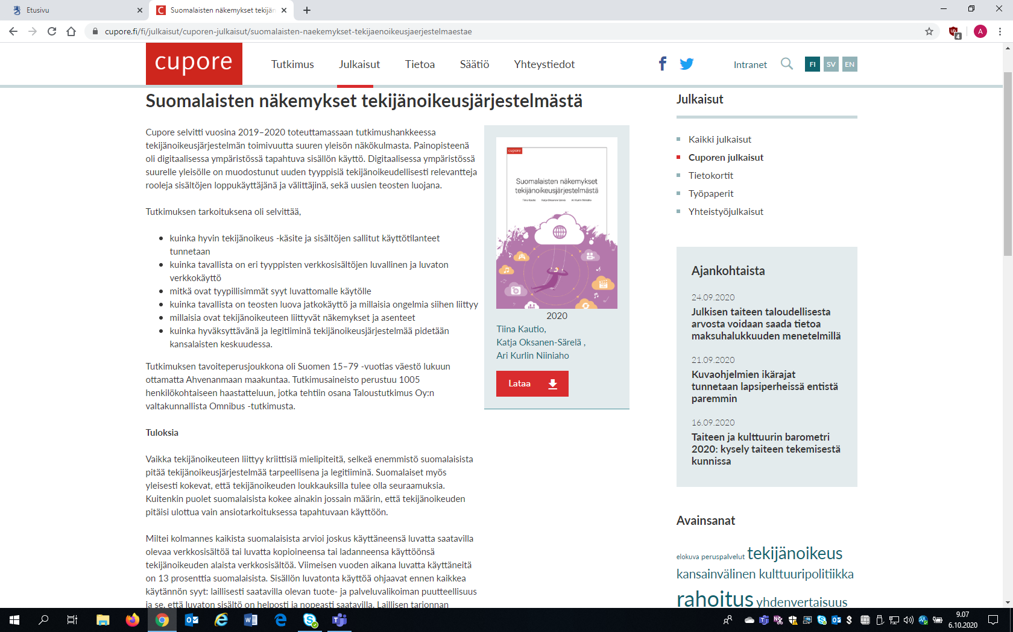

Slide 2
CUPORE 2020: Suomalaisten näkemykset tekijänoikeusjärjestelmästä
Tutkimuksen tarkoituksena oli selvittää:
- kuinka hyvin tekijänoikeus -käsite ja sisältöjen sallitut käyttötilanteet tunnetaan
- kuinka tavallista on eri tyyppisten verkkosisältöjen luvallinen ja luvaton verkkokäyttö
- mitkä ovat tyypillisimmät syyt luvattomalle käytölle
- kuinka tavallista on teosten luova jatkokäyttö ja millaisia ongelmia siihen liittyy
- millaisia ovat tekijänoikeuteen liittyvät näkemykset ja asenteet
- kuinka hyväksyttävänä ja legitiiminä tekijänoikeusjärjestelmää pidetään kansalaisten keskuudessa.
Tiina Kautio, Katja Oksanen-Särelä ja Ari Kurlin Niiniaho 2020. Cuporen verkkojulkaisuja 61. Kulttuuripolitiikan tutkimuskeskus Cupore.
Tutkimuksen tavoiteperusjoukkona oli Suomen 15–79 -vuotias väestö lukuun ottamatta Ahvenanmaan maakuntaa. Tutkimusaineisto perustuu 1005 henkilökohtaiseen haastatteluun, jotka tehtiin osana Taloustutkimus Oy:n valtakunnallista Omnibus -tutkimusta.

Slide 3
Tuloksia
Vaikka tekijänoikeuteen liittyy kriittisiä mielipiteitä, selkeä enemmistö suomalaisista pitää tekijänoikeusjärjestelmää tarpeellisena ja legitiiminä. Suomalaiset myös yleisesti kokevat, että tekijänoikeuden loukkauksilla tulee olla seuraamuksia.
Kuitenkin 50% suomalaisista kokee ainakin jossain määrin, että tekijänoikeuden pitäisi ulottua vain ansiotarkoituksessa tapahtuvaan käyttöön.
Miltei 1/3 kaikista suomalaisista arvioi joskus käyttäneensä luvatta saatavilla olevaa verkkosisältöä tai luvatta kopioineensa tai ladanneensa käyttöönsä tekijänoikeuden alaista verkkosisältöä.
Laillisen tarjonnan parempi saatavuus on vähentänyt selvästi sisältöjen luvatonta käyttöä viimeisten vuosien aikana. Viimeisen vuoden aikana luvatta käyttäneitä on 13 prosenttia suomalaisista. Sisällön luvatonta käyttöä ohjaavat ennen kaikkea käytännön syyt: laillisesti saatavilla olevan tuote- ja palveluvalikoiman puutteellisuus ja se, että luvaton sisältö on helposti ja nopeasti saatavilla.
Noin 10 % suomalaisista on käyttänyt aiemmin luotuja sisältöjä osana itse tekemiään sisältöjä ja lisäksi jakanut näin syntyneet sisällöt internetissä laajemmin kuin lähipiirilleen. Verkkoympäristössä on välillä vaikea hahmottaa, mikä on luvallista tai luvatonta. Kaiken kaikkiaan suomalaiset kokevat tekijänoikeuteen liittyvän tietämyksensä hyväksi.

Slide 4
Suositukset
1. Tietoa tekijänoikeudesta ja käyttöehdoista tulee olla saatavilla helppotajuisessa ja käytännön tilanteita helpottavassa muodossa.
2. Tiedotus sosiaalisen median kanavissa ja internet-palveluiden käyttöehtojen selkeys ovat keskeisiä kehitysalueita alle 35-vuotiaiden tekijänoikeustietämyksen lisäämiseksi.
3. Tiedotusta sekä selkeää teos- ja tekijätietoa tarvitaan ymmärryksen lisäämiseksi siitä, missä tilanteissa sisällön jakaminen on sallittua.
4. Laillisen tuote- ja palveluvalikoiman laaja ja helppo saatavuus on keskeinen keino luvattoman käytön vähentämiseksi.
5. Palvelujen käytön yksinkertaisuus ja helppous ovat keskeisiä kehitysalueita luvallisen käytön edistämiseksi.
6. Sisältöjen ei-kaupalliseen jatkokäyttöön tarvittavien käyttölupien hankkimista tulisi edelleen helpottaa erilaisten luparatkaisujen avulla.
7. Selkeää teos- ja tekijätietoa tarvitaan sisältöjen ei-kaupalliseen jatkokäyttöön liittyvän oikeudellisen epävarmuuden vähentämiseksi.
8. Lainsäädännön tulee mukautua teknologiseen kehitykseen ja tekijänoikeusjärjestelmän tulee joustaa sisältöjen käyttö- ja jakamistapojen muuttuessa

